Slide 1

BLDC 모터 제어기
부품 기능 요약
HL만도소프트웨어트랙 3기
문정수

Slide 2
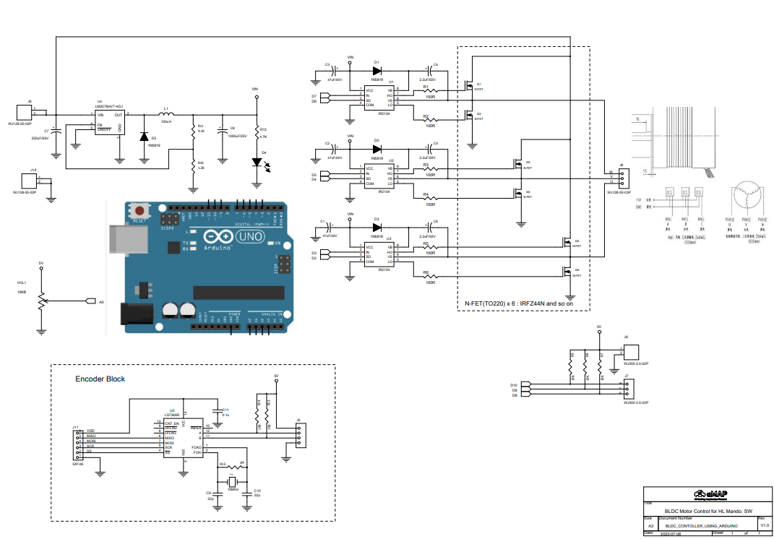
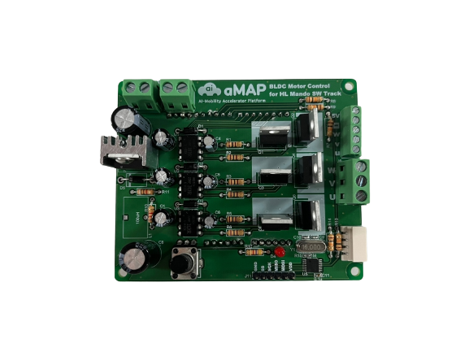
CONTENTS
PCV Board
Connector
Capacitor
Diode
IR2104
LM2576HVT
IRFZ44N
Resistance
Potentiometer
Crystal Oscillator

Slide 3
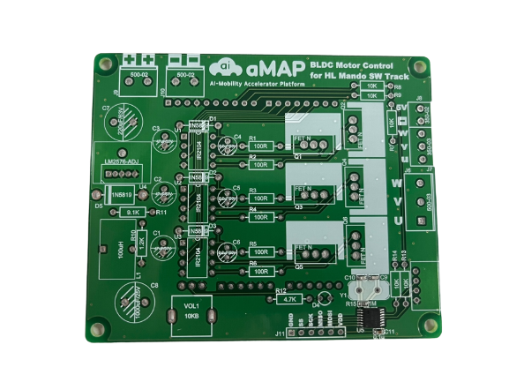
PCB
PCB(Printed Circuit Board)는 전자 기기에서 회로 및 부품을 연결하고 지지하기 위해 사용되는 기판으로 절연된 기판 위에 인쇄된 회로와 부품들이 있으며, 전자기기의 동작과 기능에 필수적인 역할을 수행한다.
주요 특징: 회로 연결 / 기판 설계 / 부품 지지
효율성과 신뢰성 / 적용 다양성
전기 연결과 신호 전달

Slide 4
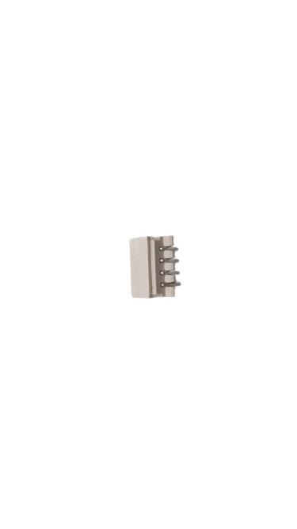
Connector
Connector Head는 전기 신호, 데이터 신호 또는 전원 신호를 전송하고 연결하는 데 사용되는 부품으로 일반적으로 케이블의 한쪽 끝에 부착되어 다른 장치나 회로에 연결된다.
주요 특징: 접속과 분리 / 신호 전달 / 표준화
소켓 및 핀 배열 / 내구성과 신뢰성
Connector Head

Slide 5
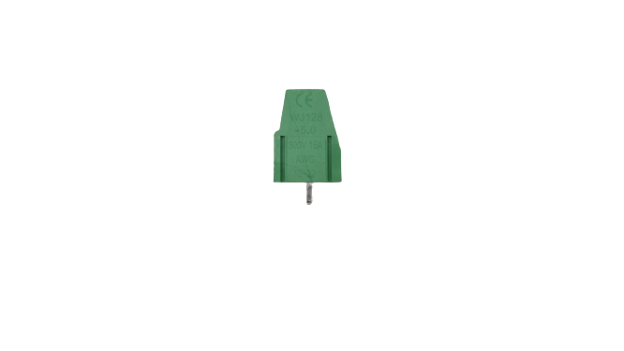
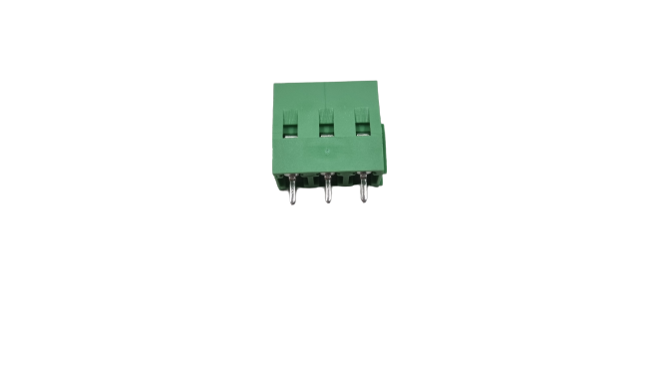
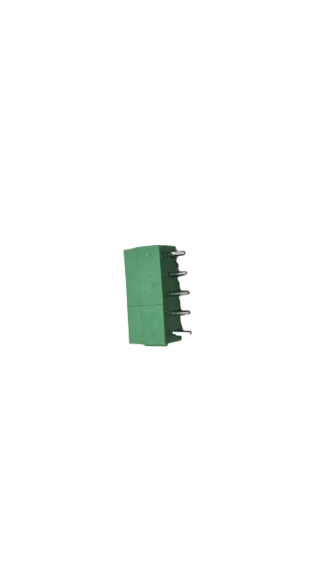
Connector
Terminal Block는 전기 및 전자 회로에서 전선이나 케이블을 연결하는 데 사용되는 기계적인 연결 부품으로 여러 개의 터미널이 하나의 공통된 기반에 장착된 형태로 구성되어 있다.
주요 특징: 연결 용이성 / 신뢰성과 안정성
다양한 연결 옵션 / 표준화와 호환성
WJ128
WJ350
Terminal Block

Slide 6
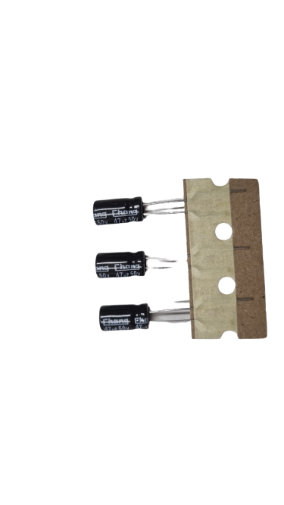
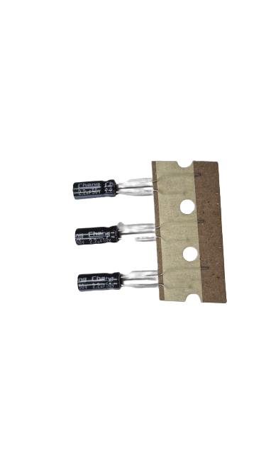
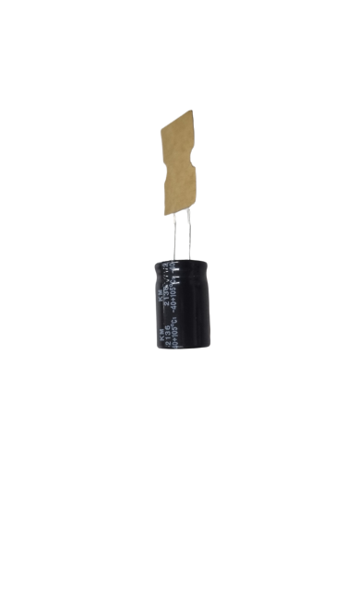
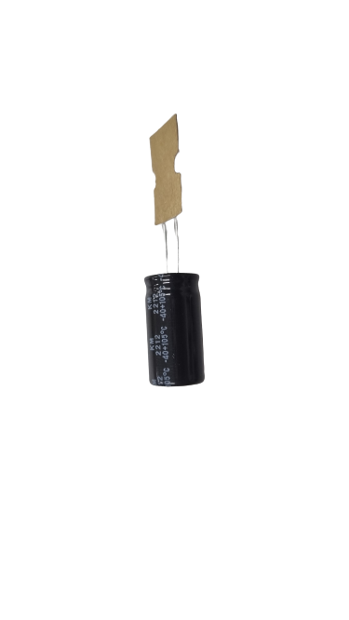
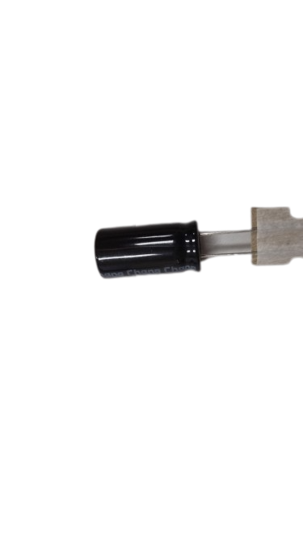
Capacitor
Capaticor은 전기 에너지를 저장하고, 전기 신호를 필터링하거나 전기 회로에서 전압을 보정하는 데 사용되는 전자 부품으로, 두 개의 전극 사이에 절연체인 Dielectric을 가지고 있으며, 전기적으로 축전되어 에너지를 저장한다.
주요 특징: 용량 / 전압 정격 / Dielectric
빠른 충전 및 방전 속도 / 주파수 응답

Slide 7
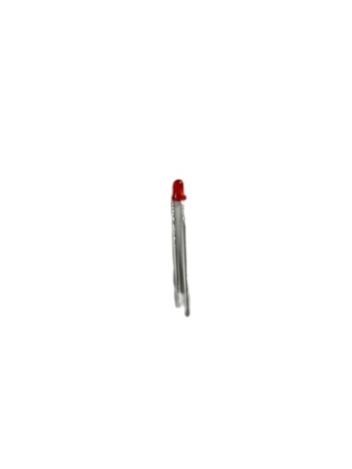
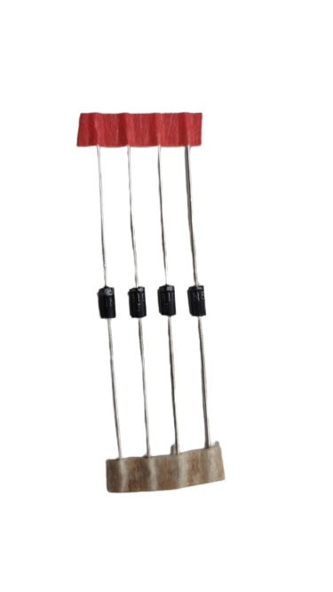
Diode
Diode는 전류가 한 방향으로만 흐를 수 있도록 허용하는 반도체 소자로, 양방향 전류 흐름을 차단하고, 전류의 방향을 제어하여 전기 회로에서 다양한 기능을 수행한다.
주요 특징: 정류 기능 / 전압 강하
전류 통과 특성 / 속도와 응답 시간

Slide 8
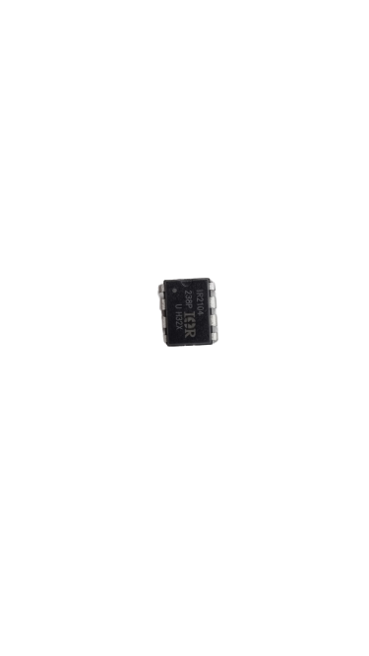
IR2104
IR2104는 Infineon사의 고성능 저전압 MOSFET 및 IGBT 드라이버로 다양한 전력 전자 응용 분야에서 사용되며, 고속 스위칭 및 고전압 운전에 특화되어 있다.
주요 특징: 듀얼 출력 / 로직 수준 입력
고전압 운전 / 고속 스위칭

Slide 9
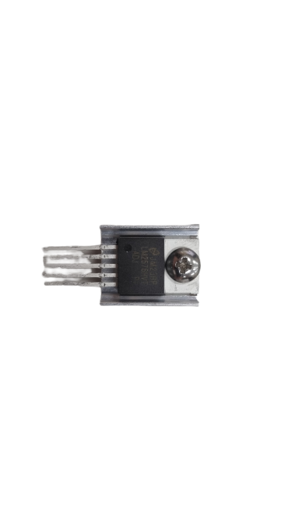
LM2576HVT
LM2576HVT는 Texas Instruments사의 고성능 단일 출력 스텝-다운 스위칭 레귤레이터 IC로 입력 전압을 낮춰 출력 전압을 제공하는 DC-DC 스텝-다운 변환을 수행한다.
주요 특징: 고전압 운전 / 내부 보호 기능
조정 가능한 출력 전압 / 고효율

Slide 10
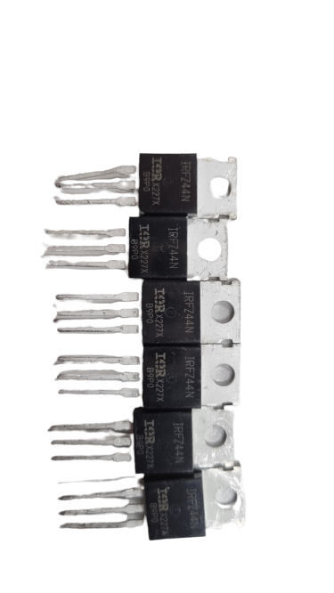
IRFZ44N
IRFZ44N은 Infineon사의 N-채널 MOSFET(금속 산화물 반도체 필드 효과 트랜지스터)로 고전압 및 고전류 스위칭 응용 분야에서 사용된다.
주요 특징: N-채널 MOSFET / 고전압 운전
저 RDS(on) / 고효율 및 저발열

Slide 11
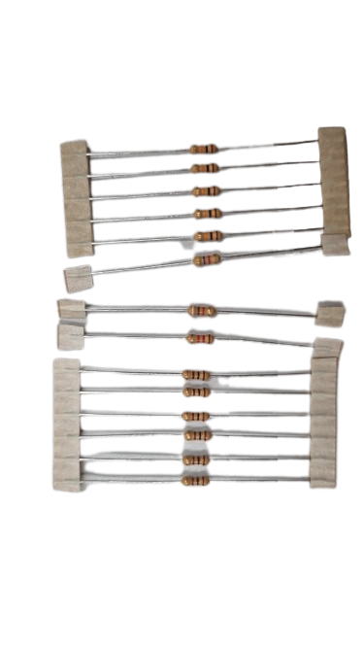
Resistor
Resistor은 전기 회로에서 전류의 흐름을 제한하는 전자 부품으로 전압과 전류 간에 일정한 관계를 유지하며, 전압을 조절하거나 전류를 제어하는 데 사용된다.
주요 특징: 저항 값 / 정확성
허용 전력 / 온도 계수

Slide 12
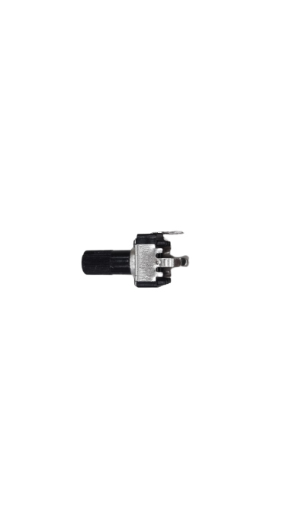
Potentiometer
Potentiometer는 전기 회로에서 전위(전압)를 조절하거나 측정하는 데 사용되는 가변저항기로 주로 손으로 조절할 수 있는 회전식 형태나 슬라이딩 형태로 제작된다.
주요 특징: 저항 값 조절 / 저항 값의 변화
회전식 및 슬라이딩식 / 정확성

Slide 13
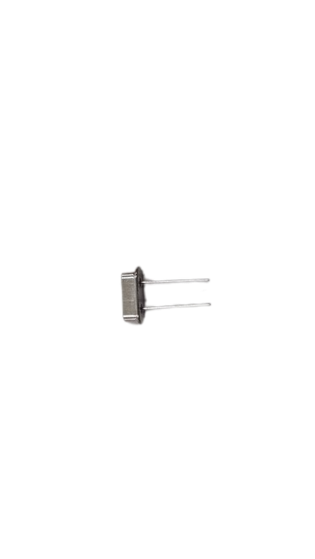
Crystal Oscillator
Crystal Oscillator은 정확한 주파수를 생성하기 위해 Crystal이라는 특수한 세라믹 또는 결정 구조물을 사용하는 Oscillator로 일정한 크기화 형태를 가지고 있으며, 특정한 주파수에서 공진한다.
16.000이라고 적혀 있는 것은 Hz를 나타낸다.
주요 특징: 정확성 /낮은 잡음 수준
안전성 / 빠른 시작 및 안정화
다양한 주파수 범위

